Slide 1
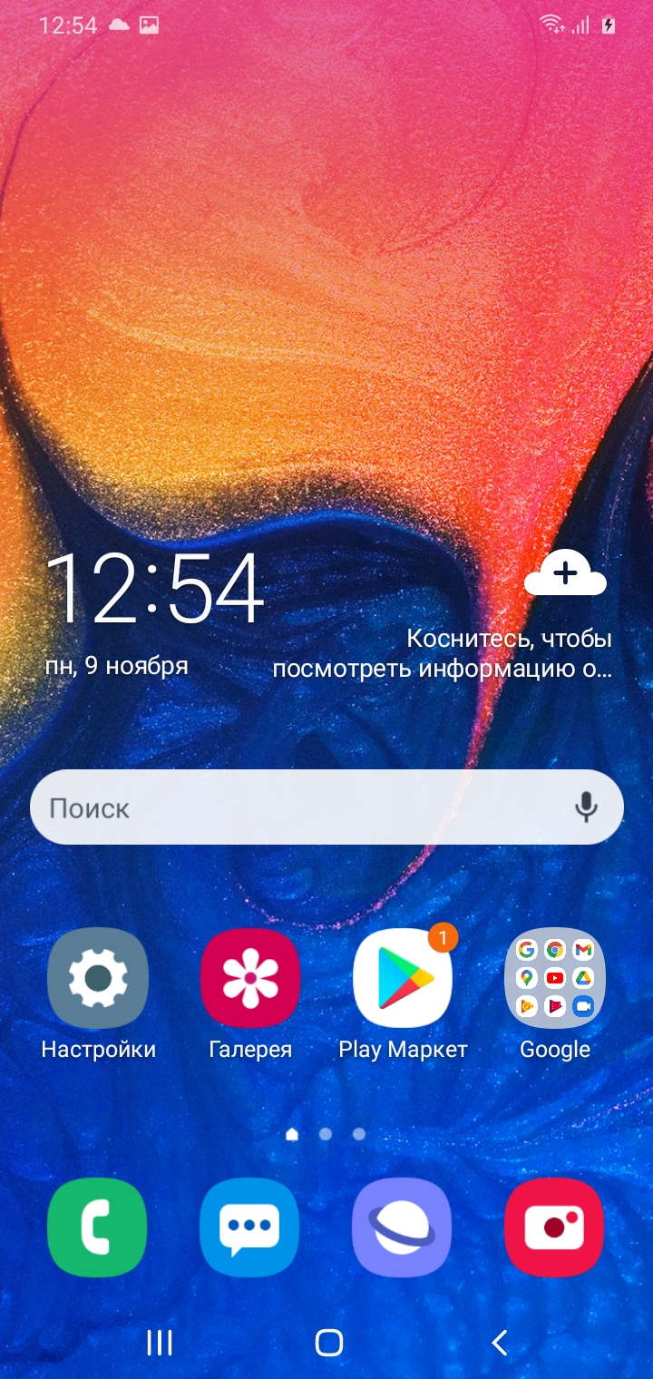
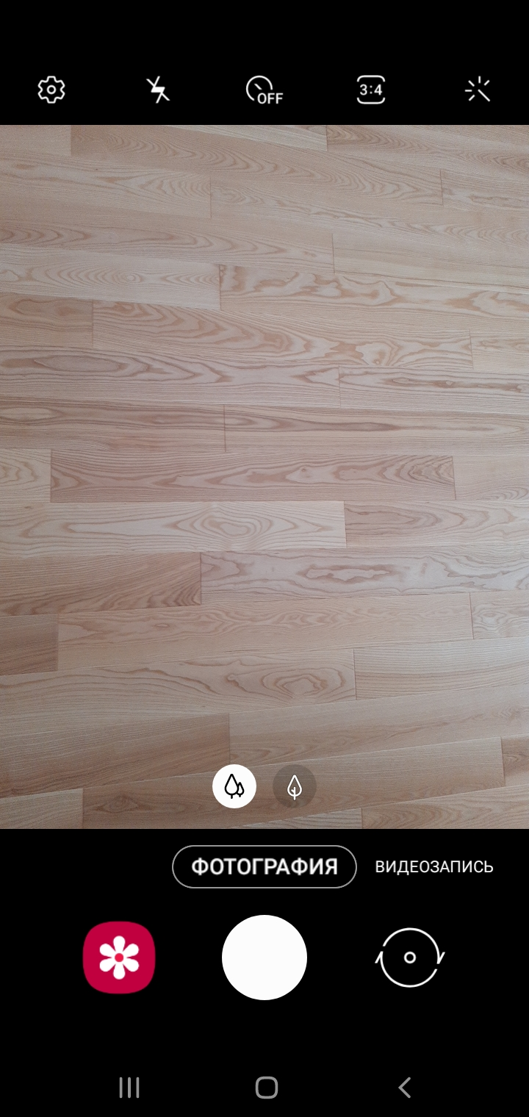
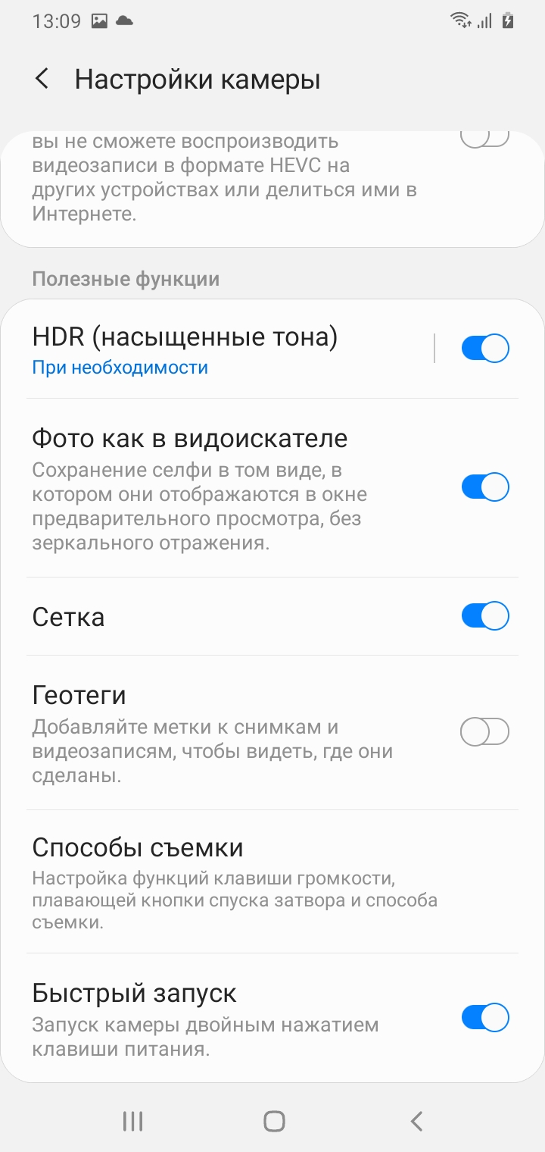
Как сделать хорошее фото?
Запустите приложение камера
Выберите 3:4
Проверьте что вспышка выключена
Нажмите шестерёнку настроек
Включите сетку

Slide 2
Снимаем портрет
Повернуться телом в сторону окна примерно под 45 градусов.
Снимать оптимально "по пояс", не подходить близко, чтобы не было искажений лица.
Снимать горизонтально
Фотограф держит телефон на уровне лица модели, либо чуть выше.
Делаем фотографию на телефон, исходя из рекомендаций.

Slide 3
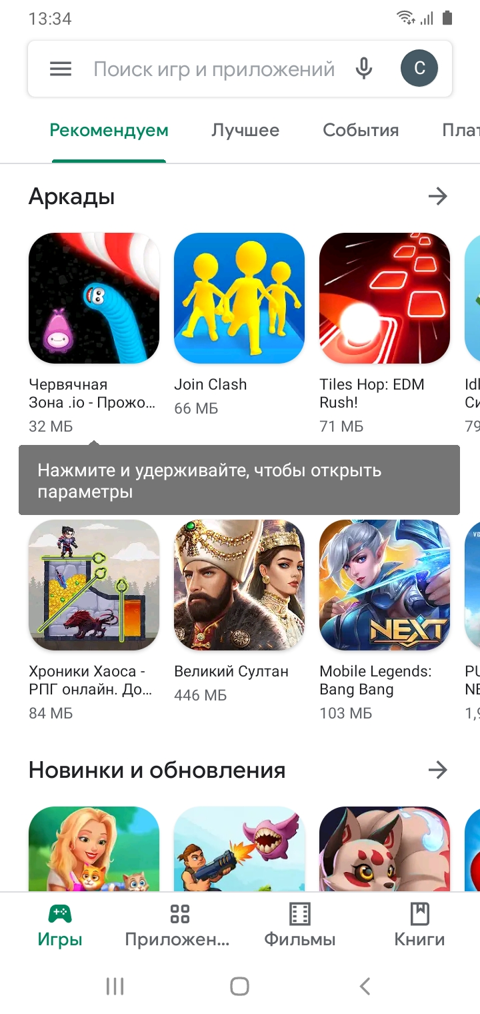
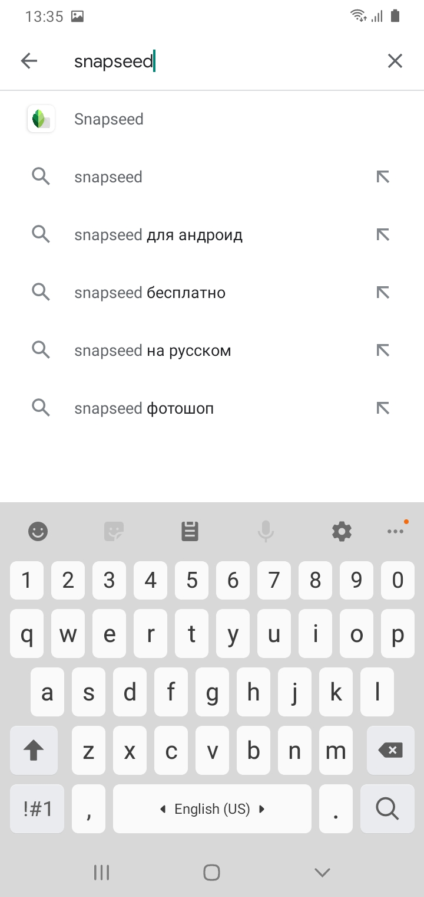
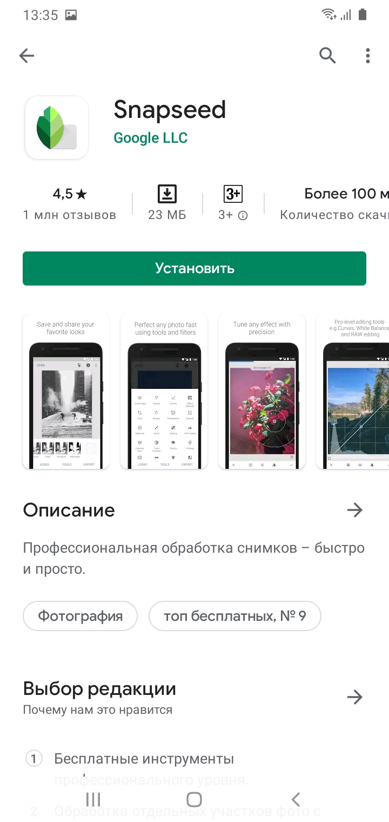
Обработка фотографии
После того как вы сделали фото на телефон, его нужно обработать. Для этого рекомендуем вам установить программу Snapseed. Чтобы установить программу заходим на Play Маркет.
Запустите Play Маркет
Нажмите в строку поиска
Наберите в поиске snapseed и выберите программу с зеленым листиком
Нажмите установить

Slide 4
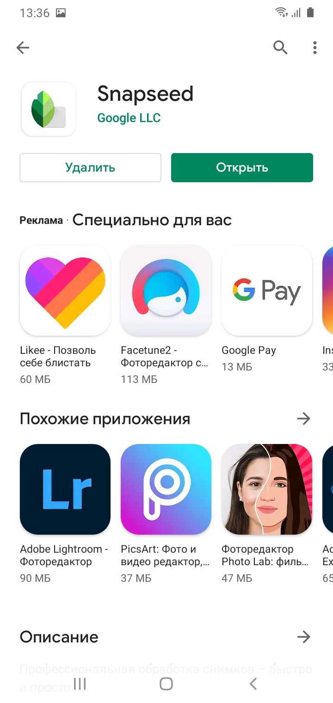
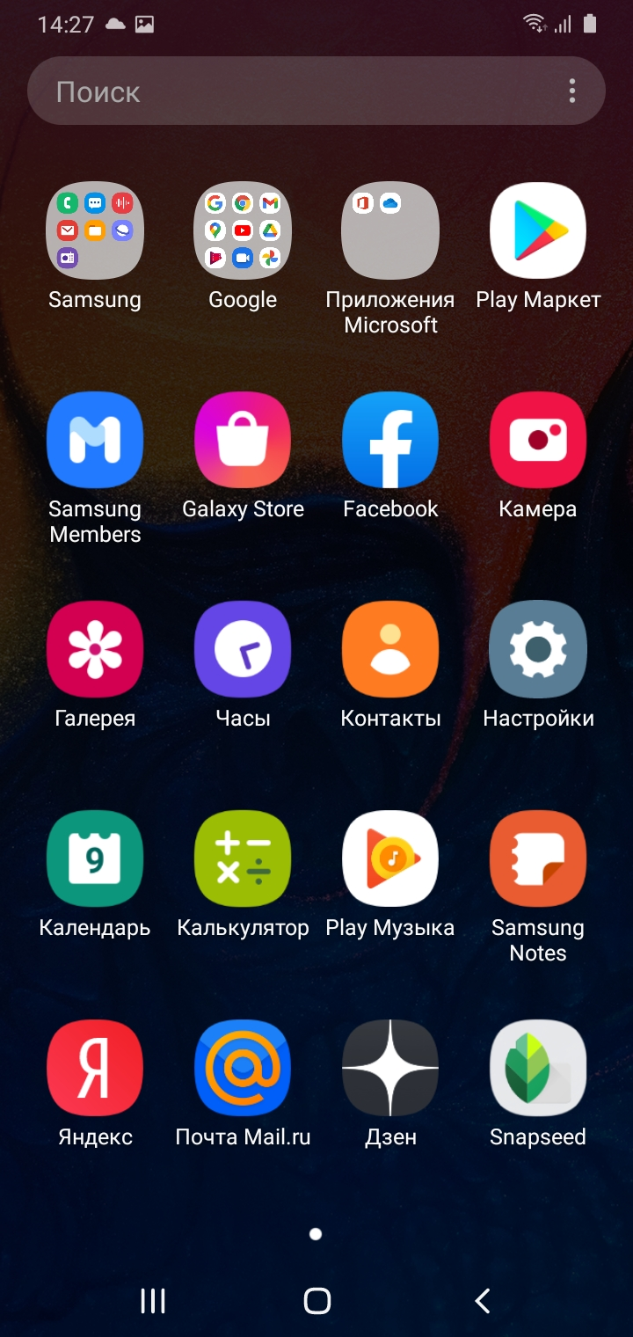
ИЛИ
Запустите программу
В будущем программа будет в разделе программы. Проведите по экрану и выберите SnapSeed

Slide 5
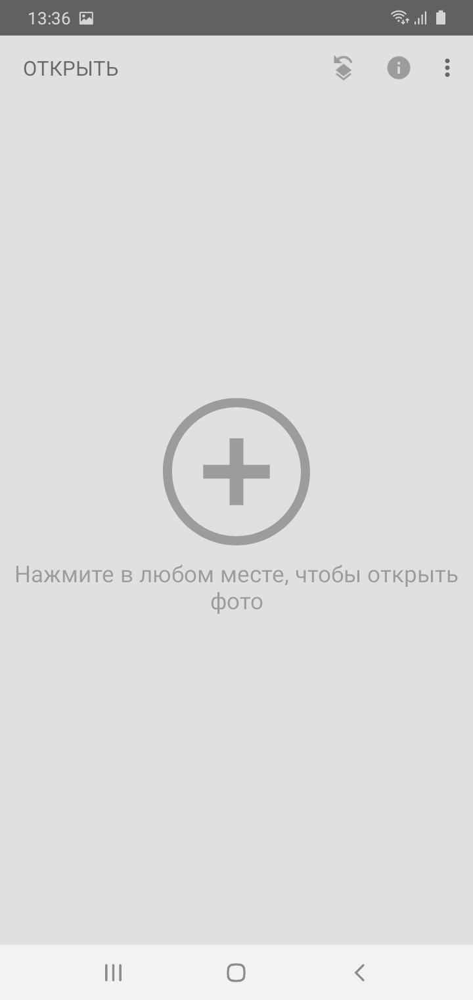
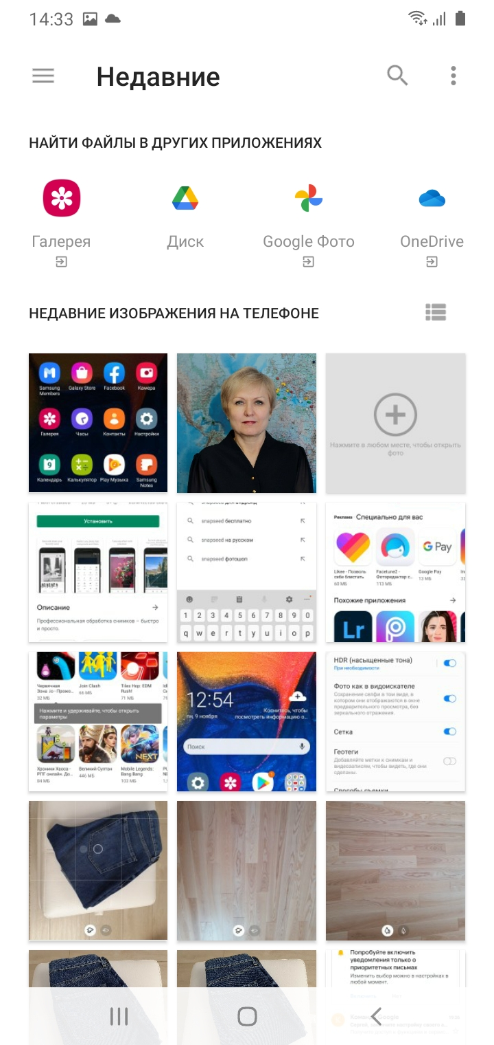
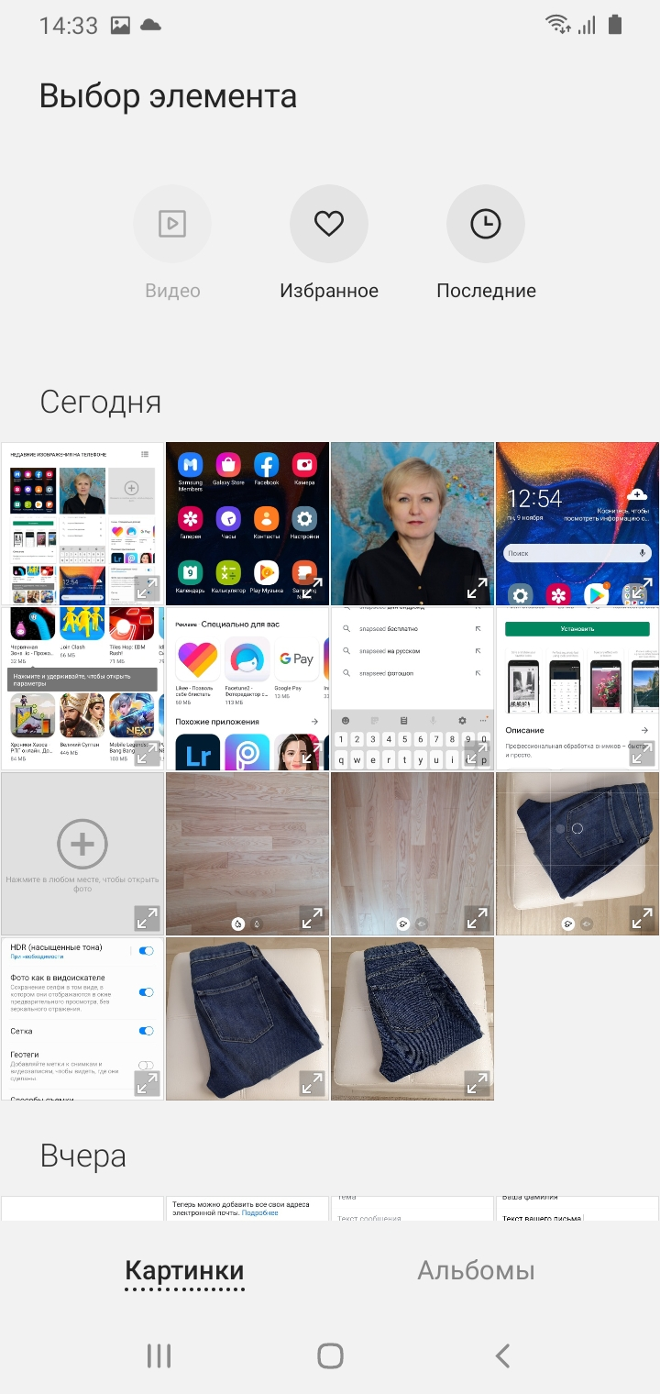
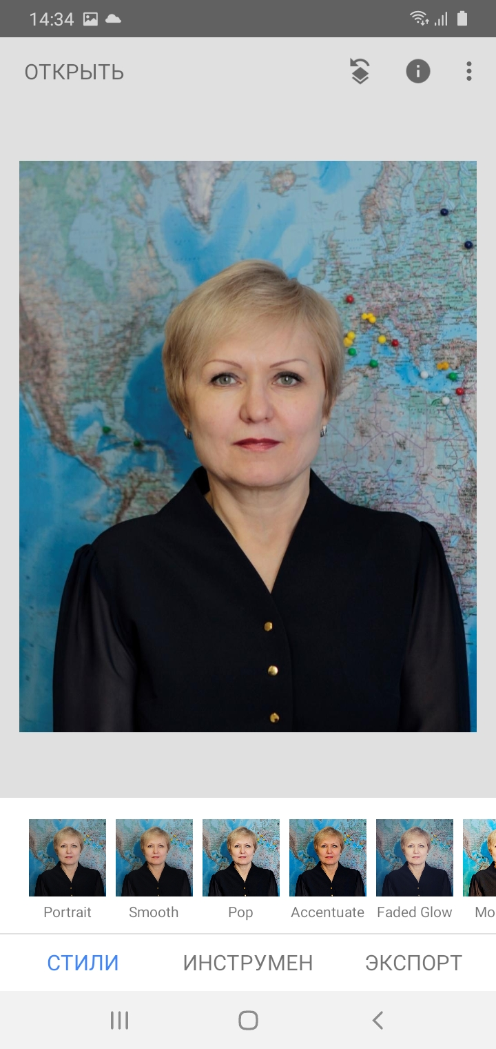
Готовим ваш деловой аватар
Нажмите +
чтобы добавить фотографию
Выберите Галерея
Выберите нужное фото
Выберите ИНСТРУМЕНТЫ

Slide 6
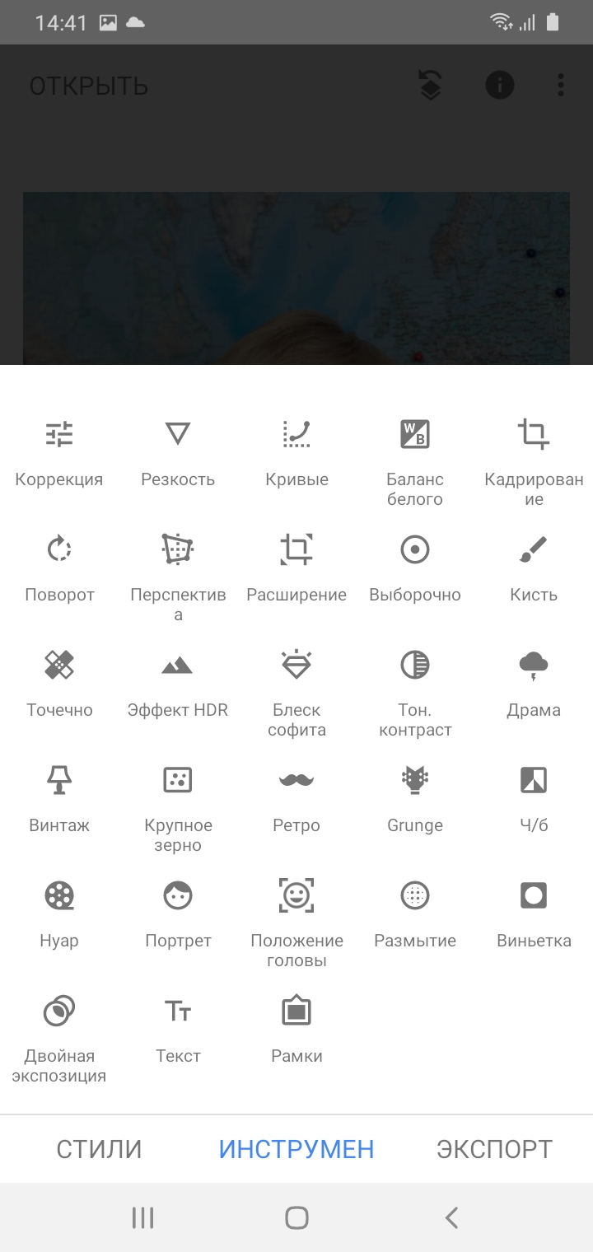
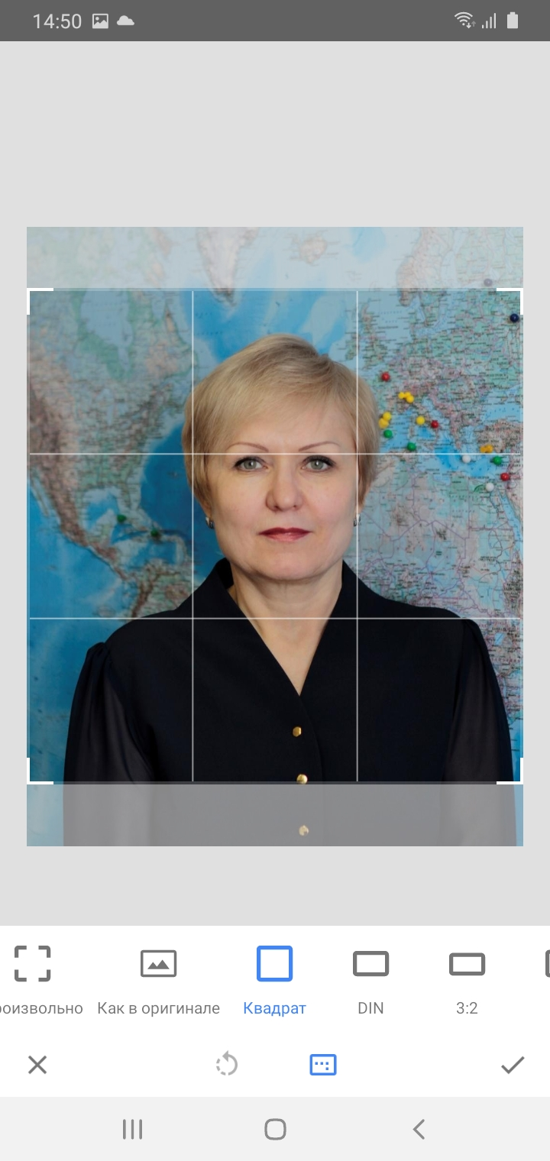
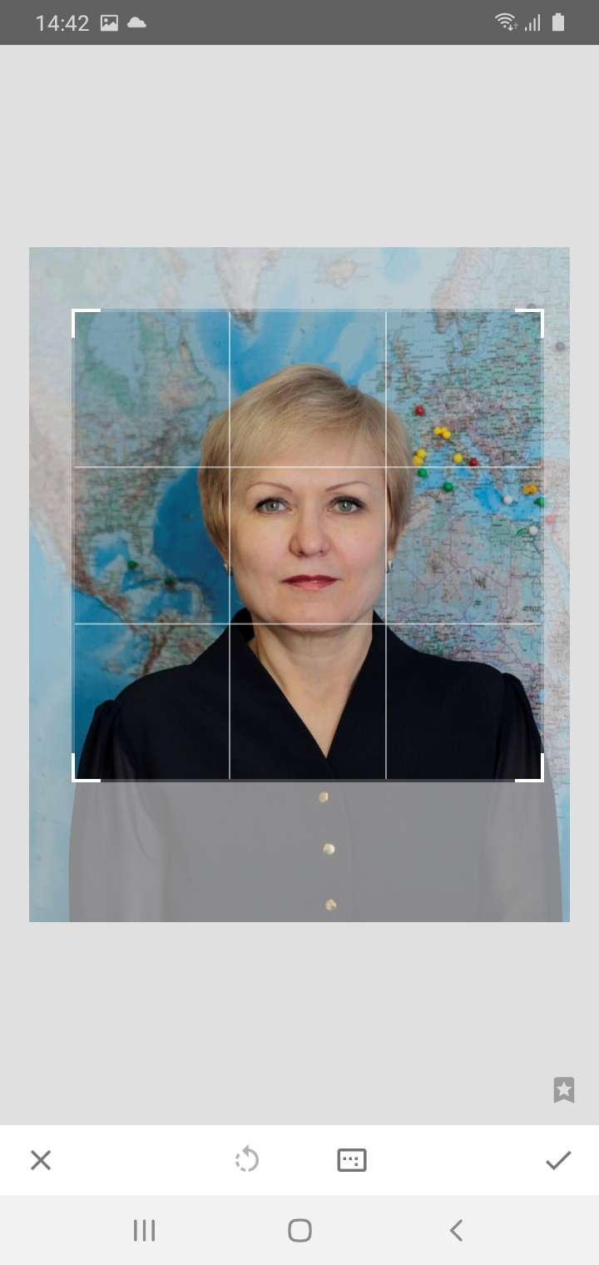
Прежде всего нужно обрезать сделанное фото.
Обрезаем фотографию, чтобы лицо было центральным элементом.
- Берите за углы чтобы изменять размеры кадрирования.
- Для перемещения самого квадрата по фотографии ставьте палец в цент квадрата и перемещайте его.
В меню выбираем кадрирование
Выбираем форму обрезки - квадрат
Когда результат вам понравиться нажмите серую галочку внизу.
Если ничего не получилось, всегда можно отказаться нажав на крестик в левом нижнем углу.

Slide 7
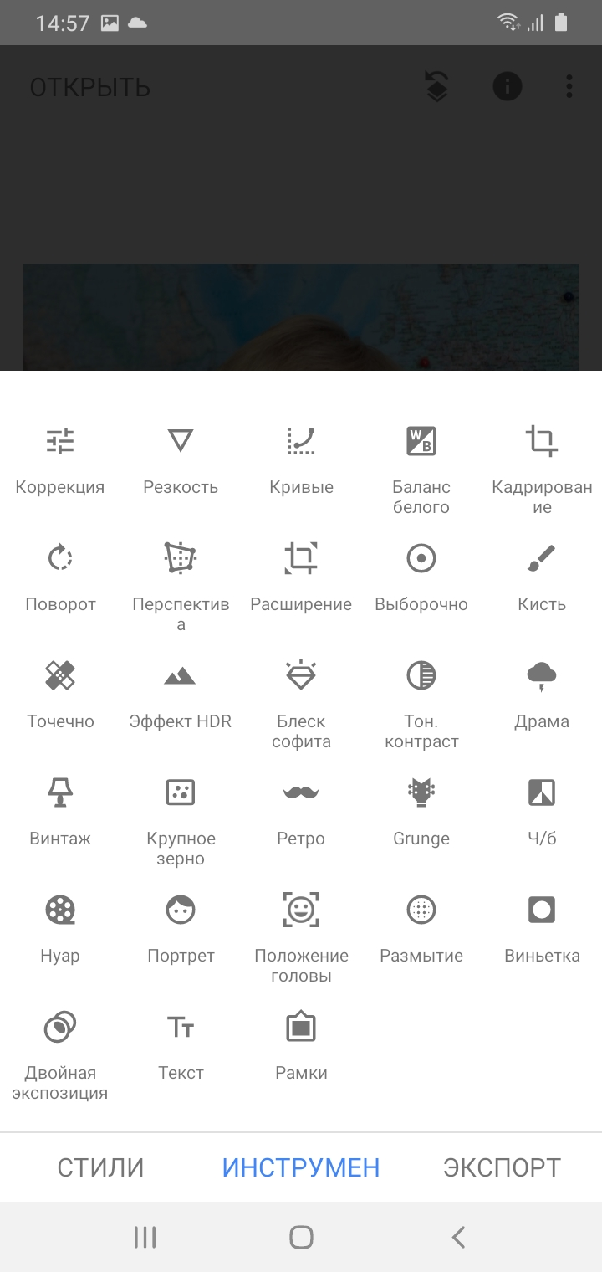
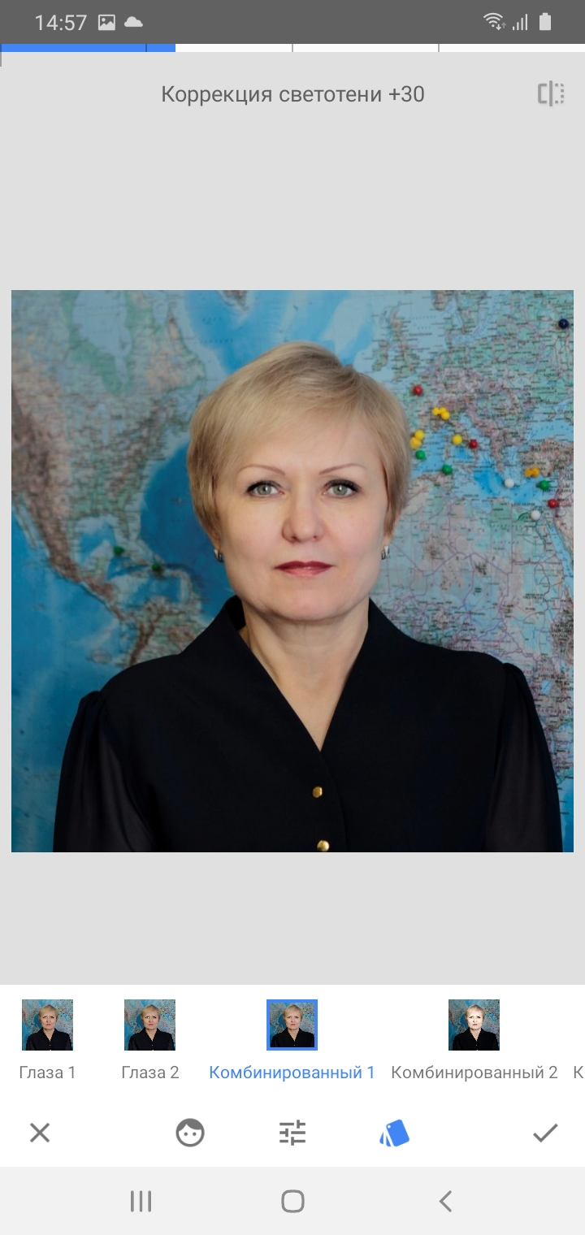
Выбираем в инструментах опцию «Портрет»
Корректируем светотени на фото.
Выберите в нижнем меню пачку шаблонов.
Переключаем предложенные варианты и выбираем наиболее подходящий

Slide 8
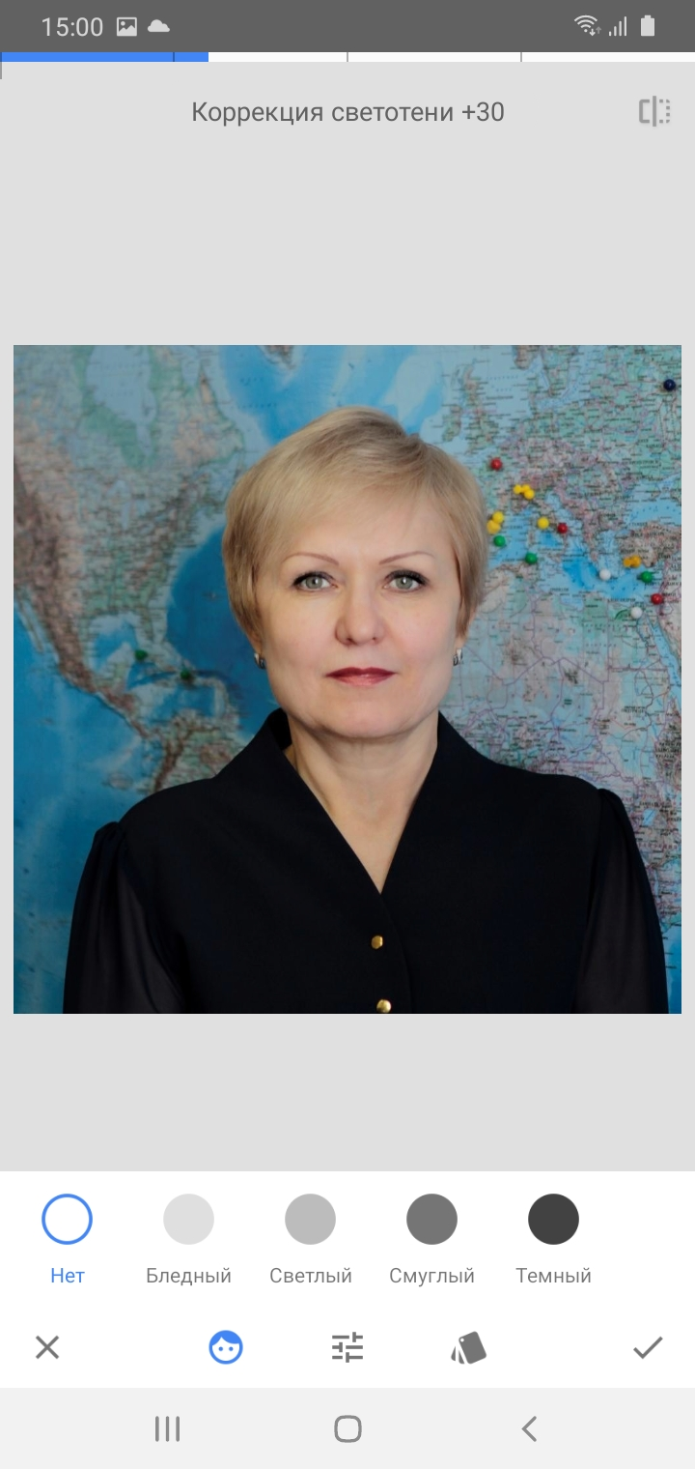
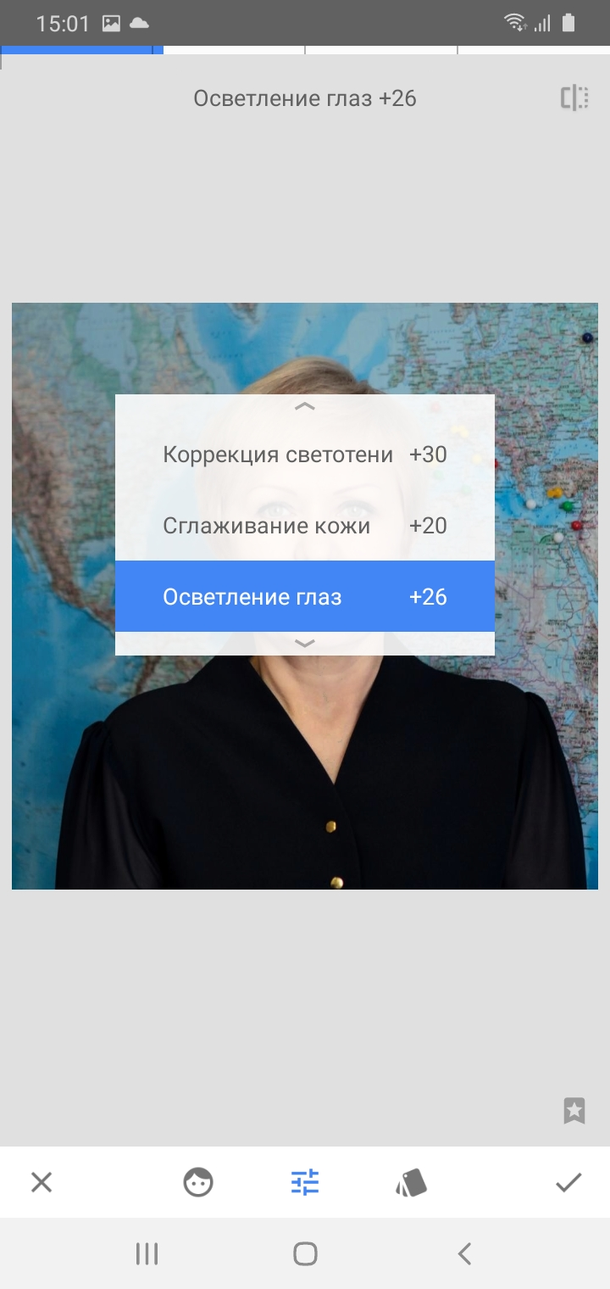
Нажмите иконку Настройки.
Двигая пальцем по экрану вверх и вниз вы выбираете между настройками:
- Корректировка светотени
- Сглаживание кожи
- Осветление глаз
Выбрав настройку двигайте пальцем влево и вправо чтобы менять значение. Синяя полоска сверху покажет уровень.
Когда результат вас удовлетворит нажмите серую галочку внизу
Для корректировки цвета кожи, нажмите иконку лица.
Выбирайте разные варианты,
Можно настроить дополнительные параметры.

Slide 9
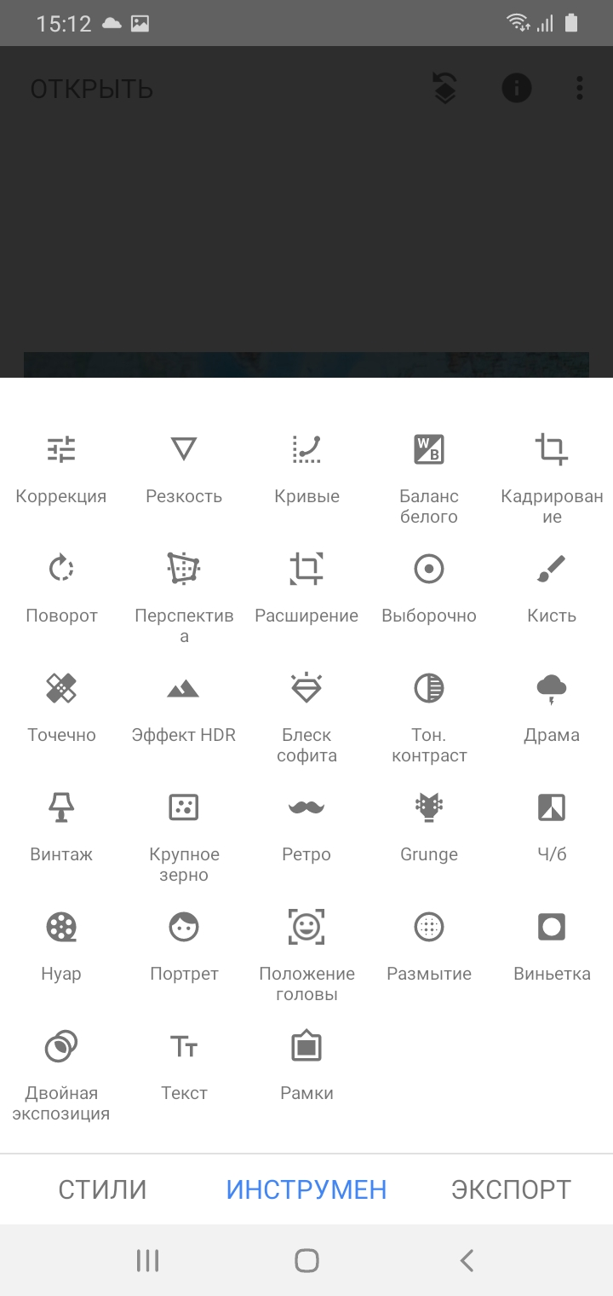
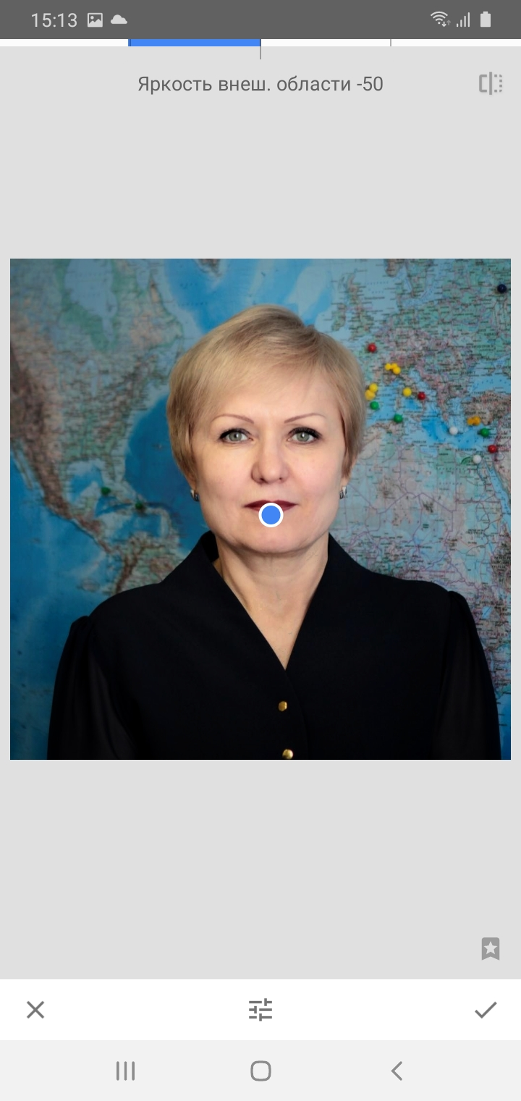
Нажмите Инструменты. Выберите Виньетка
Виньетирование помогает привлечь внимание к сюжету фотографии.
Вы можете изменить яркость внутренней и внешней областей двигая пальцем влево-вправо.
Эффект виньетки позволяет добавить фотографии загадочности и оригинальности. А сделать его можно очень просто.
Когда результат вас удовлетворит нажмите серую галочку внизу
Выберите виньетка

Slide 10
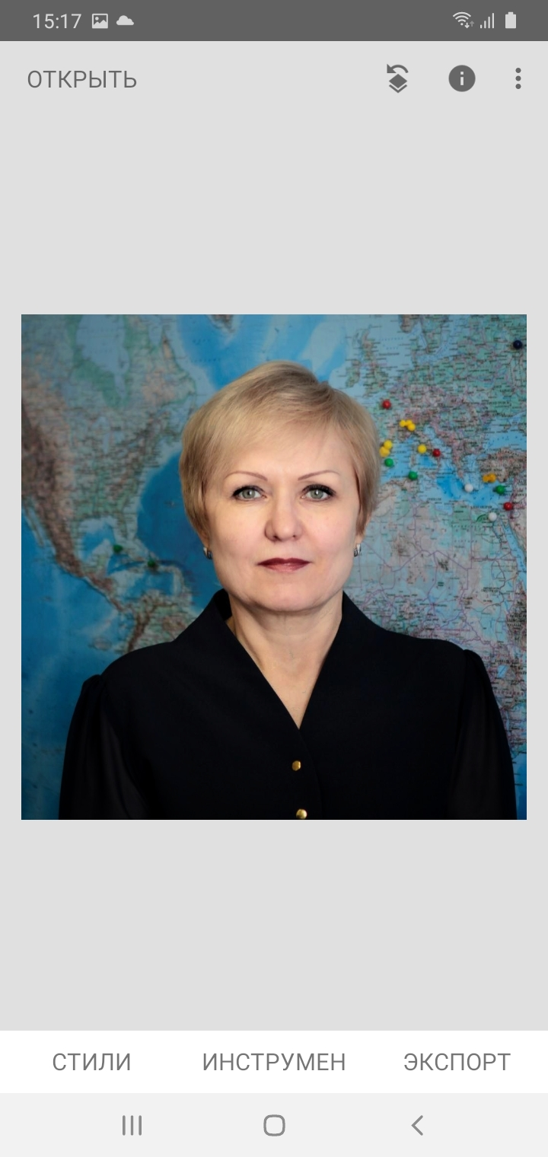
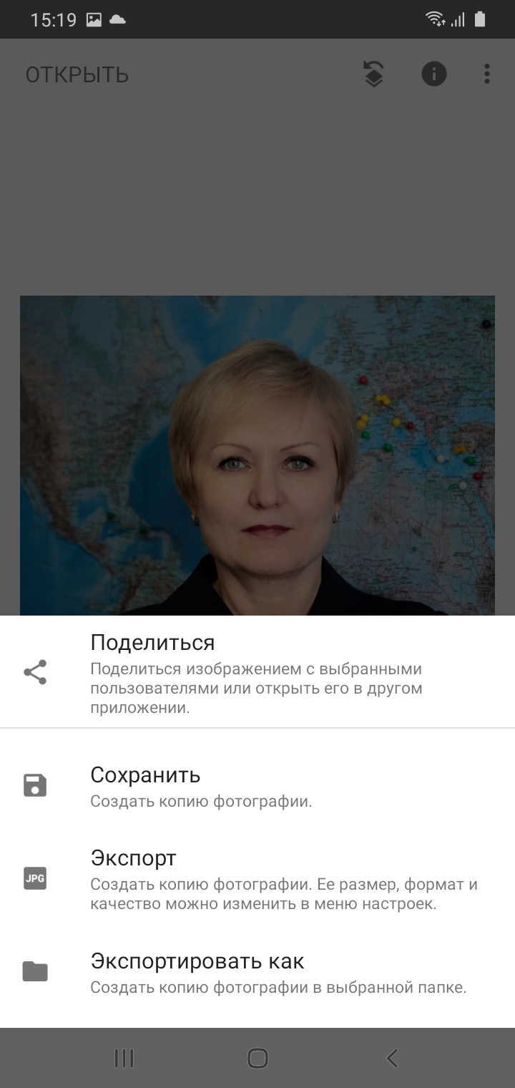
Мы создали портрет который можно использовать в объявлении.
Если подержать палец на фото то можно видеть исходный вариант и то что получилось после обработки.
Теперь нужно нажать ЭКСПОРТ, для сохранения полученной фотографии.
В меню выберите Сохранить
Отменить
Если вы хотите отменить изменения, нажмите на стрелку назад в верхней иконке

Slide 11
Дополнительные возможности обработки
Баланс белого — настройка, отвечающая за то, какой цвет в кадре считать нейтральным. Нейтральный цвет в представлении фотоаппарата — это цвет, не обладающий никакими оттенками: белый, серый.
Настройка баланса белого сводится к определению цветовой температуры источника света.
Выберите инструмент и Баланс белого.
Изменяя температуру, выберете понравившийся оттенок кожи, который подходит именно вам.
Резкость – делает фотографии четче. Иногда полезно добавить немного резкости, для усиления фотографии.

Slide 12
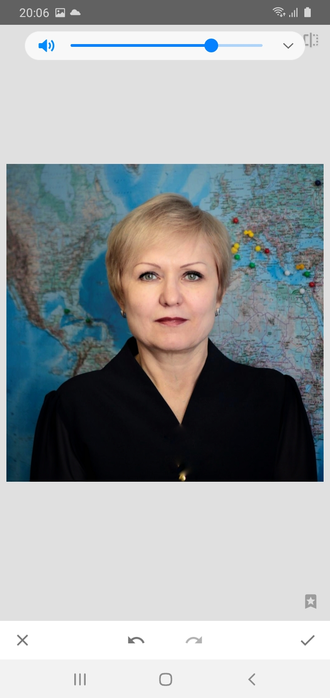
Точечно, позволяет удалить из фотографии не нужные мелкие элементы
Провел по пуговице и она заменилась на ближайший цвет (пропала)

Slide 13
Размытие, полезно чтобы фон был не важный
Вы можете задать центр где не будет размытия.
Уменьшить или увеличить белые овалы, чтобы показать зону без размытия. Если результат вам подходит нажмите серую галочку

Slide 14
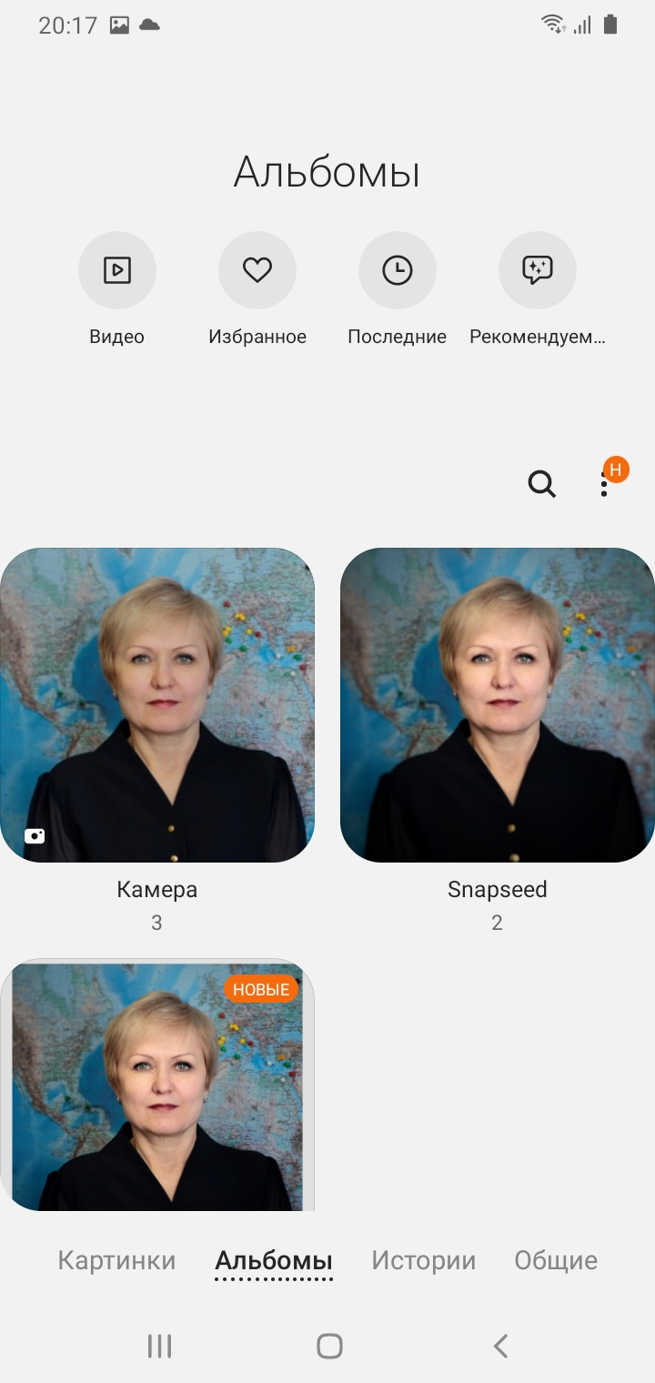
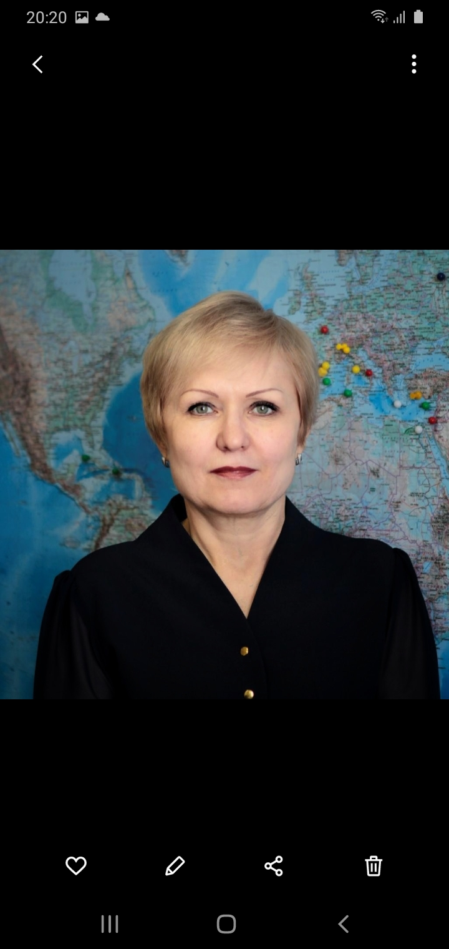
Зайдем в галерею, чтобы проверить нашу обработанную фотографию
Выберите Альбомы и папку SnapSeed
Тут будут ваши обработанные фото.
Лишние варианты удалите.
Для удаления нажмите корзину.
Notes:
Заходим в галерею, чтобы убедится что мы сохранили свою фотографию.

Slide 15
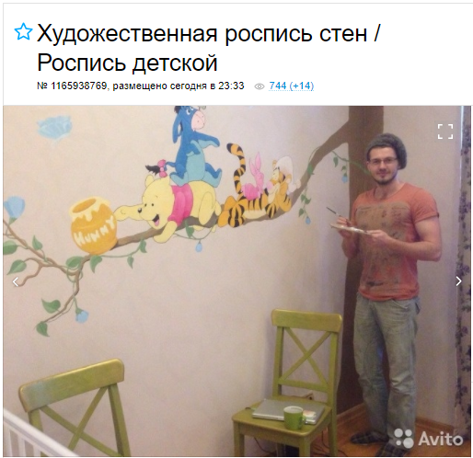
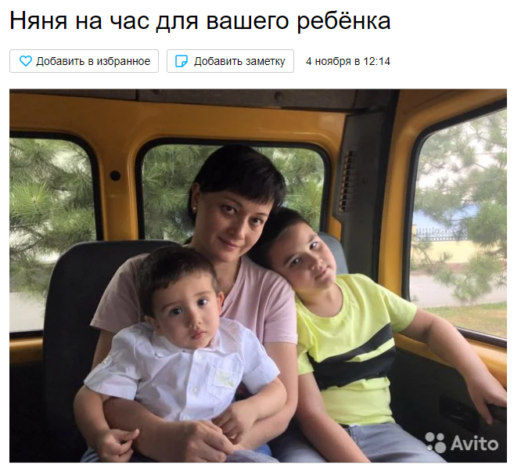
Правильный образ для услуг
Правильный образ складывается из:
Предметов в руках. Заднего фона, Выбора одежды и прически.
Примеры: связи образа и вашего предложения в фотографии:
Очень важно, чтобы фотография в объявлении отражала уникальное торговое предложение вашей услуги или продукта. Один из вариантов вместо фото использовать вас вместе с образом вашей услуги.

Slide 16
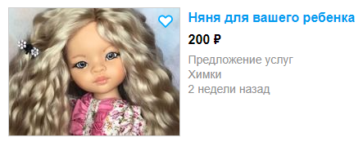
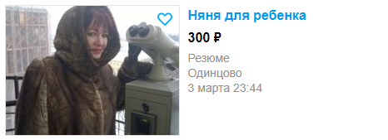
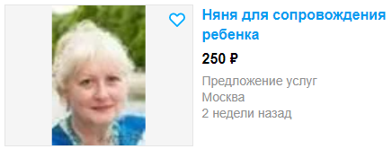
НЕ правильный образ для услуг

Slide 17
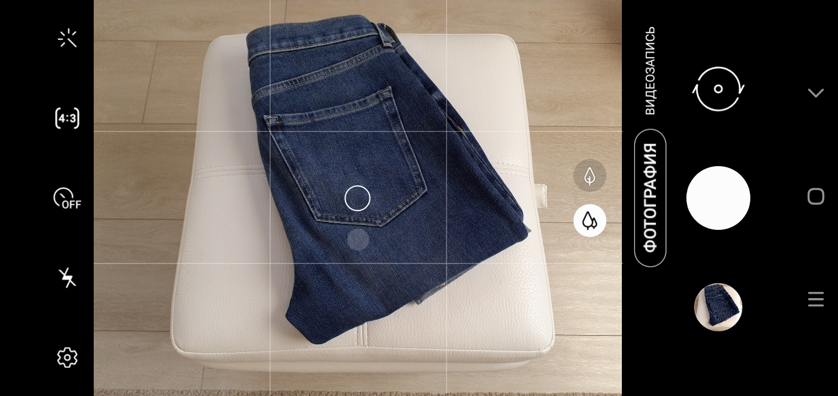
Правильно снимаем предметы
Делайте фотографии горизонтально
Должно быть много дневного света
Объект сьемки располагайте по центру, используя сетку
Следите за отступами по краям, не зажимайте товар
Уберите из кадра все лишнее. Можно снимать на простыне или покрывале
Фон должен быть контрастным
Перед сьемкой протрите объектив тряпочкой

Slide 18
ДОМАШНЕЕ ЗАДАНИЕ:
Выбрать свой образ для фотосессии.
Выбрать одежду и подготовит ее
Найти предметы показывающие вашу услугу
Сделать прическу.

